Slide 1
Design d’interface / 582-905-EM
Media Query
@
PRÉPARÉ PAR:
Matthieu Parent
Semaine 12
Révision: 15 novembre 2023

Slide 2
l’ordre
du jour
Design réactif
Approche responsive
Exercice

Slide 3
01 Design réactif

Slide 4
Design réactif
L’utilisation des ‘media queries’ permet de définir des styles différents en fonction des caractéristiques du périphérique de consultation utilisé.
Ainsi, en utilisant les ‘media queries’, on peut appliquer des styles différents à une même page HTML en fonction de caractéristiques utilisées comme la largeur de l’écran, l’orientation de l’appareil ou même le type de diffusion (projection, braille, etc.).
Notes:
(1 anim)

Slide 5
Un peu d’histoire

Slide 6
CSS2
Depuis l’introduction de CSS2,
il est possible de cibler certains “médias” à l’aide
des ‘media query’.
Liste des possibilités
screen : Styles pour l’écran
handheld : Styles pour les appareils mobiles ou de petite taille
print : Styles pour l’impression
speech : Styles pour les synthétiseurs vocaux
braille : styles pour les appareils à rétroaction tactile
embossed : styles pour l’impression en braille
projection : styles pour la projection (avec diapos paginées)
tty : styles pour les terminaux à police à pas fixe
tv : styles pour les téléviseurs
all : styles s’appliquant dans tous les contextes

Slide 7
<link rel="stylesheet" href="assets/styles/impression.css" media="print">
index.html
Comment définir
le média
Pour les valeurs de média CSS2, il y a deux approches que vous pouvez utiliser. Une en HTML et l’autre en CSS.
ici pour spécifier le média
@media print {
nav {
display: none;
}
}
impression.scss

Slide 8
Les règles seront appliquées seulement pour le média imprimante

Slide 9
CSS3
Depuis l’introduction de CSS3, il est possible de cibler plusieurs nouvelles caractéristiques de l’appareil qui appelle la page Web.
Liste de quelques possibilités
color : support de la couleur (bits/pixel)
aspect-ratio : ratio du périphérique de sortie (par exemple: 16/9)
device-aspect-ratio : ratio de la zone d'affichage
device-height : dimension en hauteur du périphérique
device-width : dimension en largeur du périphérique
grid : périphérique matriciel ou grille (par exemple: LCD)
height : dimension en hauteur de la zone d'affichage
monochrome : périphérique à niveaux de gris (bits/pixel)
orientation : orientation du périphérique (portait ou paysage)
resolution : résolution du périphérique
width : dimension en largeur de la zone d'affichage

Slide 10
<link rel="stylesheet" href="style.css" media="screen and (max-width: 640px)">
index.html
Comment définir
le média
Pour les valeurs de média en CSS3, il y a aussi deux approches que vous pouvez utiliser. Une en HTML et l’autre en CSS.
ici pour spécifier le média
…
@media screen and (max-width: 640px) {
.
}
header.scss

Slide 11
Média queries
On peut préfixer la plupart des critères par min- ou max- (par exemple: min-height ou max-resolution).
Les dimensions sont définies avec des unités (px, em). Les ratio avec des fractions (entier/entier). Une résolution sera définie en dpi (points par pouce) ou en dpcm (points par centimètres).
On peut aussi utiliser les opérateurs logique and, only et not. Pour le « ou », il suffit d’utiliser la virgule pour séparer les conditions
Notes:
(1 anim)

Slide 12
⚠️ La prochaine slide est comme vraiment importante ⚠️

Slide 13
pas de stress c’est
la prochaine

Slide 14
Balise <meta>
Pour que les règles CSS s’appliquent bien sur mobile. Il faut absolument avoir la balise ‘meta viewport’ incluse dans le ‘head’ de toutes les pages de notre site web.
<head>
...
<meta name="viewport" content="width=device-width, initial-scale=1">
...
</head>
index.html
Notes:
async: charge les scripts sans bloquer le chargement de la page. Ne tient pas compte de l’ordre des script dans la page et peut créer des erreurs si une dépendance est chargé moins vite qu’un script qui la requiert

Slide 15
02 Approche responsive

Slide 16
Un site web responsive
En design responsive, on parle de créer des règles pour ajuster la grille de mise en page lorsqu’elle n’est plus optimale dans l’espace (en largeur) où elle est affichée. Nous appelons c’est règles des points de rupture ou en anglais (breakpoints)
Il y a ici deux écoles de pensée lorsqu’on parle de créer des points de rupture.
Notes:
(1 anim)

Slide 17
La populaire Créer des points de rupture afin d’établir des règles de mise en page qui s’ajustent selon la résolution des appareils les plus populaires(téléphone, tablette, ordinateur).
La costaude Baser les points de rupture en fonction de l’apparence du design et la lisibilité du contenu. Considérer les types d’appareils au sens large. Regarder à plusieurs résolutions et appliquer des règles quand le design n’est plus optimal.
Cette approche est plus complexe et longue à mettre en place.

Slide 18
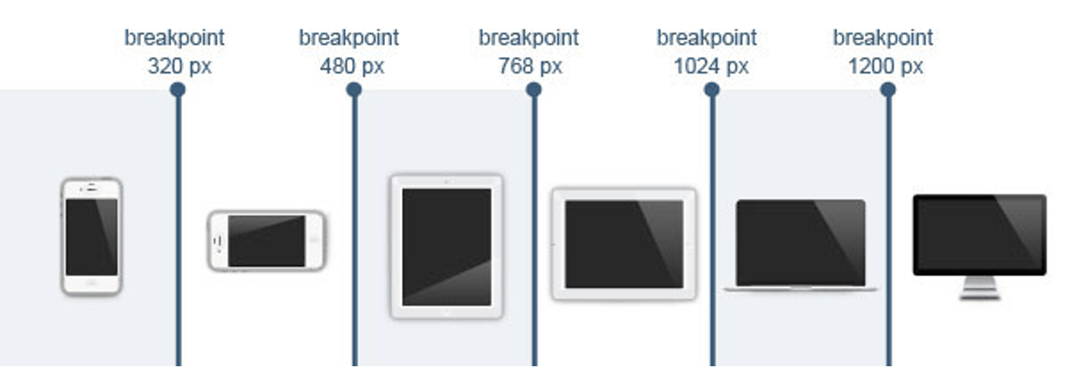
Les points de rupture courant
Pour vos cours, considérez surtout l’orientation portrait.
C’est aussi le plus souvent les trois types de maquettes que les designers produisent pour fournir à l’intégrateur.
Notes:
(1 anim)

Slide 19
Mobile first
🥊
Desktop first

Slide 20
Mobile first L’approche ‘mobile first’ consiste à créer des règles et styles CSS en intégrant en premier la version mobile du design. Pour ensuite décliner vers la version tablette et ensuite desktop. Partir du plus petit vers le plus grand
Desktop first L’approche ‘desktop first’ consiste à créer des règles et styles CSS en intégrant en premier la version desktop du design. Pour ensuite décliner vers la version tablette et ensuite mobile. Partir du plus grand vers le plus petit.

Slide 21
Mobile first
Desktop first
// Applique les règles lorsque le viewport est de 576 et plus
@media screen and (min-width: 576px) {
nav {
display: none;
}
}
// Applique les règles lorsque le viewport est moins de 576
@media screen and (max-width: 576px) {
nav {
display: none;
}
}
nav.scss
nav.scss

Slide 22
Savoir s’adapter
Lorsqu’il vient le temps de choisir quelle technique choisir entre le ‘mobile first’ et le ‘desktop first’, il faut surtout prendre en considération le design qui a été créé.
Généralement, si vous considérez une version plus complexe (souvent desktop) , il est plus simple de commencer par celle-ci et ensuite adapter l’autre.
Notes:
(1 anim)

Slide 23
Mobile first 🥊
Dans notre cours
😇 Desktop First 😇

